Slide 1


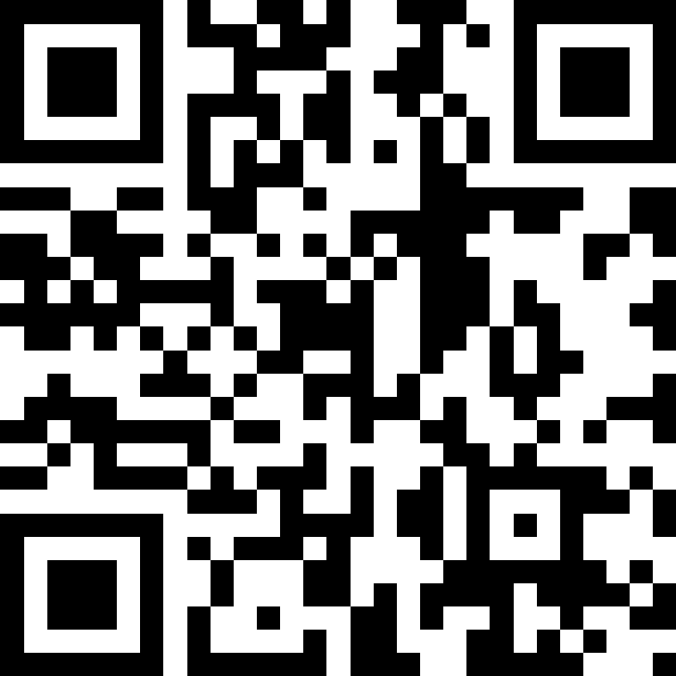
自然語言處理與應用 Natural Language Processing and Applications
Project Checkpoint 1
Instructor: 林英嘉 (Ying-Jia Lin)
2025/04/21
Course GitHub
Slido # NLP_0421

Slide 2
Project checkpoints
Week 9: 確定各組的題目
Week 11: 進度報告 PPT (5 pages)
Week 13: 進度報告 PPT (5+5 pages), Presentations (selected teams)
Week 15 – Week 16: Final presentations for all teams (maybe poster)
Week 16 結束前: 繳交書面報告以及程式碼

Slide 3
Week 11 要繳交什麼？
清晰易懂的簡報 5 頁，一組繳交一份
介紹競賽任務
舉例說明資料的長相
做簡單的資料分析
可以參考 Kaggle Code，關鍵字: EDA (Exploratory Data Analysis)
請附上來源!!
預期的實作方法
預期實作/使用的模型
可以參考 Kaggle Code，請附上來源!!
(預期) 分工模式

Slide 4
Week 11 繳交注意事項
5 頁是最低需求 (不包含首頁跟最後一頁)
可以多於5頁!!
一組繳交一份，請上傳至 Teams
Deadline: 2025/04/27 23:59
檔名：NLP_teamN_checkpoint1.pdf

Slide 5
Final Project 各個階段分數佔比
Final Project 佔學期總成績 30%
查核點 (週次) | 對象: 繳交內容 | 分數佔比
Checkpoint1 (Week 11) | All teams: 進度報告 PPT (5 pages)檔案 | 5%
Checkpoint2 (Week 13) | All teams: 進度報告 PPT (5+5 pages*)檔案 Selected teams: 取6組 (1題目2組) 於課堂中報告，1組10min | 5%
Checkpoint3 (Week 15-16) | All teams: 最終口頭報告 | 10%
Checkpoint4 (Week 16-17) | All teams: 書面報告檔案 | 10%
*繼承Checkpoint1內容+實作

Slide 6
Thank you!
Instructor: 林英嘉
✉️ yjlin@cgu.edu.tw

